Slide 1

Roteiro 03
Professor:
Prof. M.Sc. Eduardo Siqueira Martins
Curso: Informática
Disciplina: Programação para WEB

Slide 2
Roteiro 03
Objetivos
Conhecer e aplicar tags para construção de tabelas
Conhecer e aplicar tags para construção de formulários
Sugestão de vídeos aulas

Slide 3
Tabelas
As tabelas são muito importantes para o designer de um site. Com elas pode-se fazer alinhamentos que dificilmente seriam possíveis com simples comandos.
A funcionalidade de uma tabela faz com que um determinado site tenha um aspecto mais profissional e o usuário possa navegar de forma mais eficiente, pois os objetos podem estar melhor posicionados na página.

Slide 4
Tabelas
Através das tags apropriadas podem ser colocados em forma de tabela textos formatados, listas, links, imagens e campos de formulário.
Uma tabela é formada por linhas e colunas, dessa forma é utilizado algumas tags para esse propósito.
Para que uma tabela seja exibida corretamente deve-se tomar o cuidado de usar os comandos de fechamento das tags </TH>, </TD> e </TR>, pois caso não sejam usados diferentes browsers interpretarão, e portanto irão exibir, a tabela de maneira diferente.

Slide 5
Tabelas
O comando para se inserir uma tabela é <TABLE>; para iniciar uma linha devemos introduzir a tag <TR> e para uma célula (alguns preferem dizer coluna) <TD>.
Todos estes comandos são encerrados como </TABLE>, </TR> e </TD> respectivamente.
Existe ainda o comando <TH> </TH> que permite criar uma coluna de título.

Slide 6
A tag <table> </table>
Estas tags definem que o conteúdo que está entre elas deve ser organizado na forma de tabela. Para a formatação da tabela podem ser colocados junto da tag <TABLE> os seguintes atributos abaixo:
ALIGN=(LEFT/CENTER/RIGHT): Alinhamento da tabela em relação ao documento.
BGCOLOR: Define uma cor para o segundo plano da tabela.
BORDER=n: coloca uma borda com espessura n (padrão: sem borda).
CELLSPACING=n: espaçamento entre as células
CELLPADING=n: espaçamento entre a borda de uma célula e seu conteúdo (padrão: 1).
COLS=n: Número de colunas de uma tabela. Permite o carregamento mais rápido de tabela muito grandes.
WIDTH=n%: Largura da tabela.

Slide 7
A tag <table> </table>
OBS: No slide anterior usamos o valor n ou n% em alguns atributos. Quando referimos a n, colocamos o tamanho em pixels e quando referimos a n% o tamanho está em porcentagem relativo ao tamanho da tabela.
Os atributos utilizados na tag table podem ser utilizados, também, nas tags <th>, <tr> e <td>

Slide 8
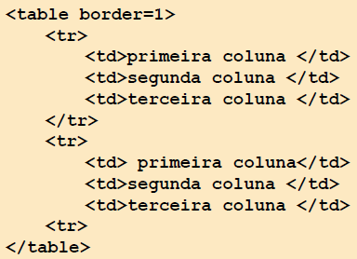

Criando Tabelas
Exemplo de código de criação de tabela com 2 linhas e 3 colunas

Slide 9
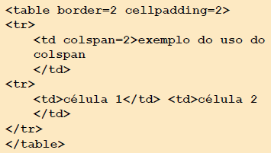

Atributos colspan e rowspan
É possível englobar colunas e linhas, através dos atributos COLSPAN (para colunas) e ROWSPAN (para linhas)
Estes atributos são muito importantes dentro da tag <TABLE>. São eles que nos possibilitam remodelar a disposição das células dentro da tabela.
Veja exemplo:

Slide 10
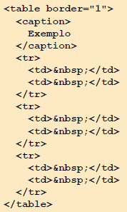
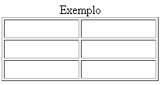
Tag: <caption> </caption>
Esta TAG exibe um texto centralizado em relação à tabela, como se fosse uma legenda. Exemplo:

Slide 11
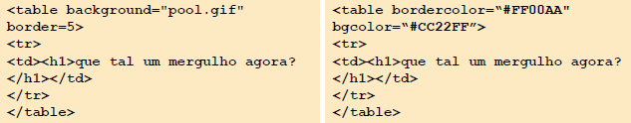
Formatando Tabelas - Cores
Alguns atributos podem ser utilizados para formatar parâmetros de cores em tabelas, tais como:
bordercolor (cor da borda);
bgcolor (cor de fundo);
background (imagem de fundo)
Exemplos:

Slide 12
Formatando Tabelas Alinhamento
Os alinhamentos padrões em tabelas são:
no sentido horizontal: alinhamento à esquerda
no sentido vertical: alinhamento no centro da célula
As linhas e células podem ter alinhamentos definidos através dos atributos:
align = alinhamento horizontal
Left, center e right.
valign = alinhamento vertical
Top, middle e bottom.

Slide 13
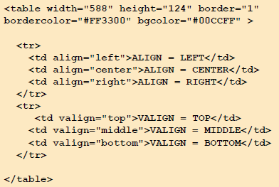
Formatando Tabelas – Alinhamento
Exemplo de alinhamento

Slide 14
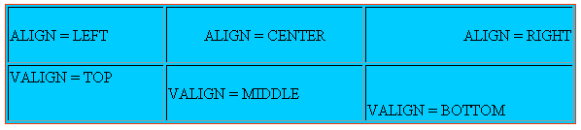
Formatando Tabelas – Alinhamento
Exemplo de alinhamento do slide anterior

Slide 15
Formatando Tabelas – Largura
No exemplo anterior, foi utilizado o atributo width para ajustar o tamanho de suas células ao conteúdo.
Para apresentar uma tabela ocupando determinado espaço disponível na linha, usamos o atributo width.
Esse atributo pode ser aplicado também a linhas e células.
A largura pode ser definida em porcentagem (do espaço disponível): width=x% ou em pixels: width=x

Slide 16
Formatando Tabelas – Espaçamento
Dois atributos permitem o controle de espaçamento em tabelas:
cellpadding: espaço entre o texto e as bordas da célula
cellspacing: espaço entre células
Espaço entre células:
Espaço entre texto e as bordas:

Slide 17
Formulários
Um dos recursos mais fascinante da linguagem HTML é a possibilidade de criar formulários eletrônicos.
Usando um formulário o usuário pode interagir com o servidor, enviando dados que serão processados no servidor e posteriormente devolvidos ao cliente.
Esses comandos são os principais responsáveis pela viabilização da troca de informações entre o cliente e o servidor. Eles podem ser usados em qualquer tipo de atividade.

Slide 18
Formulários
Os formulários são iniciados com a tag de abertura <form> e encerrados com a tag de fechamento </form>.
É muito importante que todo o conteúdo do corpo do formulário esteja entre essas duas tags de abertura e fechamento.

Slide 19
Formulários
É possível inserir a maioria das tags de formatação dentro dos formulários – parágrafos, tabelas, imagens, listas. Porém não é permitido que sejam inseridos outros formulários.

Slide 20
Objetos do Formulário
Um formulário é composto por vários elementos responsáveis por receber as informações digitadas pelo usuário.

Slide 21
Objetos do Formulário - A Tag <INPUT>
A forma mais simples de campo de entrada é a marcação text utilizando a tag <input>.
A tag <input> tem um atributo TYPE, ao qual atribuímos valores diferentes para gerar tipos diferentes de entrada de dados:
Text
Radio
Checkbox
Password
Hidden
File

Slide 22
Objetos do Formulário - A Tag <INPUT>
Com o HTML5 novos atributos TYPE foram criados para as tags <input> :
Email
Number
URL
Search
Range
Date
Color

Slide 23
Objetos do Formulário - A Tag <INPUT>
Além do atributo type, a tag <input> apresenta os seguintes atributos:
O atributo name identifica o campo através de um nome
O atributo size representa a largura da caixa
O maxlength representa o número máximo de caracteres a serem digitados
O atributo value representa o conteúdo da caixa de texto

Slide 24

Objetos do Formulário - A Tag <INPUT>
Tag <input type = “text”>
Quando INPUT não apresenta atributos, é assumido que TYPE=TEXT (valor padrão);
Veja a marcação HTML:
OU
A marcação acima produz o resultado:

Slide 25

Objetos do Formulário - A Tag <INPUT>
Tag <input type = “password”>
Configurando o atributo type com o valor password, a entrada de texto passa a ter os caracteres escondidos por asteriscos, como se pode ver no exemplo:
A marcação acima produz o resultado:

Slide 26
Objetos do Formulário - A Tag <INPUT>
Tag <input type = “checkbox”>
Esse é um campo que permite ao usuário a escolha de várias opções diante de uma série de alternativas.
O <input type=“checkbox”> aceita múltiplas seleções, logo a pergunta feita ao usuário pode ter mais de uma resposta possível.

Slide 27
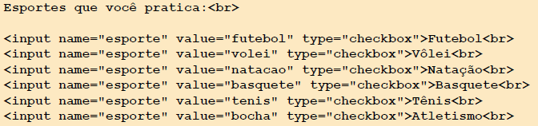
Objetos do Formulário - A Tag <INPUT>
Tag <input type = “checkbox”>
Considere a marcação HTML abaixo:
Note que o nome do campo (NAME) é o mesmo para toda a lista de valores.
Além disso pode ser usado o atributo CHECKED, que marca uma escolha inicial, isto é, se o usuário não escolher nenhuma opção, o formulário irá considerar a alternativa "pré-escolhida":

Slide 28
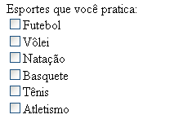
Objetos do Formulário - A Tag <INPUT>
Tag <input type = “checkbox”>
A marcação HTML do slide anterior produz o seguinte resultado
Caso você queira adicionar o atributo checked para o esporte natação, a marcação HTML é:

Slide 29
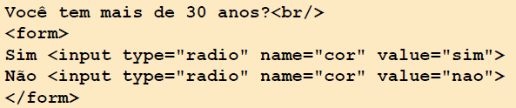
Objetos do Formulário - A Tag <INPUT>
Tag <input type = “radio”>
O <input type=“radio”> não aceita múltiplas seleções como o checkbox, logo a pergunta feita ao usuário e que será respondida através da seleção de um dos campos rádio só poderá ter uma resposta possível.
Considere a marcação HTML abaixo:

Slide 30

Objetos do Formulário - A Tag <INPUT>
Tag <input type = “radio”>
A marcação HTML do slide anterior, produz o seguinte resultado:
Assim como acontece na checkbox, pode ser usado o atributo CHECKED, que marca uma escolha inicial, isto é, se o usuário não escolher nenhuma opção, o formulário irá considerar a alternativa "pré-escolhida":

Slide 31

Objetos do Formulário - A Tag <textarea>
A marcação TEXTAREA não utiliza o formato convencional INPUT TYPE="text" dos exemplos anteriores.
Ao contrário, uma marcação <TEXTAREA> delimita o seu início e a marcação </TEXTAREA> o seu fim.
O tamanho da caixa de texto é determinada pelos atributos de colunas (cols) e de linhas (rows).
O atributo name é responsável por identificar esse campo.

Slide 32
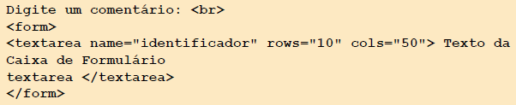
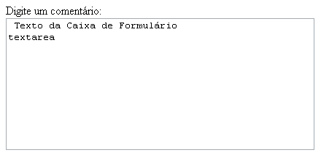
Objetos do Formulário - A Tag <textarea>
Considere a marcação HTML abaixo:
A marcação acima, produz o seguinte resultado:

Slide 33
Objetos do Formulário - A Tag <select>
As tags <select>...</select> apresentam uma lista com diversos itens que podem ser selecionados.
É possível configurar essa tag para aceitar uma seleção simples ou múltiplas seleções.
Dentro de <select>...</select> fica as tags <option> responsáveis por apresentarem os itens da lista, e o atributo value guarda o valor quando o item é selecionado.

Slide 34
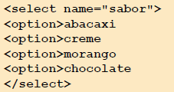
Objetos do Formulário - A Tag <select>
Veja a marcação HTML abaixo:
A marcação acima, produz o seguinte resultado
A tag <option> representa os itens da lista, que será visível assim que o usuário clicar na lista

Slide 35

Objetos do Formulário - A Tag <select>
Também é possível estabelecer uma escolha-padrão, através do atributo SELECTED
Com o atributo SIZE, escolhe-se quantos itens da lista serão mostrados (no exemplo, SIZE=4):
Veja o resultado da marcação acima:

Slide 36
Objetos do Formulário - A Tag <select>
Com o atributo MULTIPLE, define-se que se pode selecionar mais de um item (pressionando a tecla “shift” do teclado enquanto se selecionam os itens):

Slide 37
Objetos do Formulário - Botões
A tag responsável pela criação do botão de envio é o <input> e os seus atributos são:
type:
type=”submit” – indica que a função desse botão e de enviar o formulário.
type=”reset” – indica que os dados preenchidos serão todos apagados e o formulário não será enviado.
type=”button” – esse type não tem nenhuma função e normalmente é utilizado em conjunto com um comportamento de Javascript que será acionado pelo evento onClick.

Slide 38
Objetos do Formulário - Botões
Considere a marcação HTML:
O código acima produz o seguinte resultado:

Slide 39
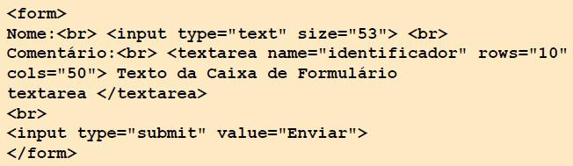
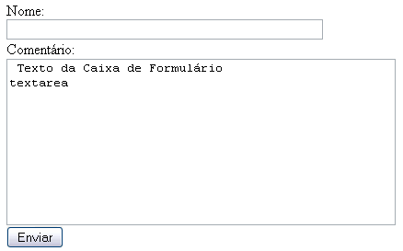
Objetos do Formulário - Botões
Considere a marcação HTML abaixo:
A marcação HTML apresentada acima produz o seguinte resultado:

Slide 40
Objetos do Formulário - Botões
Caso seja necessário substituir o botão de submit por uma imagem que tenha a mesma função, é possível utilizando a tag: <input type=“image”>

Slide 41
Sugestão: assistas as vídeos aulas
HTML e CSS para iniciantes – Parte 4
Na quarta vídeo aula a RBtech falar um pouco sobre boas práticas de desenvolvimento, tais como, indentação do código fonte, comentários nas páginas e elementos pais e filhos.
HTML e CSS para iniciantes – Parte 5
Na quinta vídeo aula a RBtech aborda a utilização correta das tags de cabeçalho e também as metas tags para otimizar suas páginas corretamente.

Slide 42
Sugestão: assistas as vídeos aulas
HTML e CSS para iniciantes – Parte 6
Na sexta vídeo aula a RBtech apresenta a proposta do HTML 5 e como criar uma estrutura básica de documento dentro desse padrão.
HTML e CSS para iniciantes – Parte 7
Na sétima vídeo aula a RBtech apresenta três tags, a primeira delas, o blockquote, que serve para fazer citações em suas páginas. A segunda e mais importante tag em páginas web, os links, que servem para "levar" o visitante de uma página para outra dentro de um site. E por fim a terceira, que serve para inserir imagens em páginas.

Slide 43
Exercícios Tabelas e Formulários
Informações:
Para organizar o posicionamento dos elementos dos formulários, utilize tabelas, linhas e colunas.
Utilize também as TAGs de imagens, cores e formatação de texto para estilizar os formulários de acordo com sua criatividade.
Sempre que puder utilize os novos atributos TYPE do HTML5.
Organize as soluções de cada exercício em pastas separadas.

Slide 44
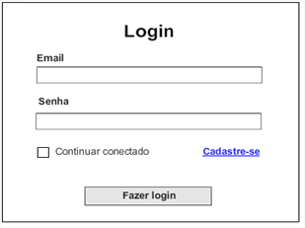
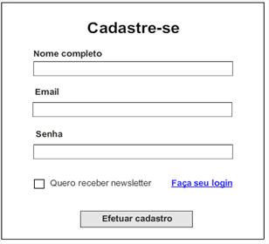
Exercícios Tabelas e Formulários
Questão 01
Criar duas páginas HTML (login.html) com formulários de login e cadastro de usuários (cadastro.html). Estes formulários devem conter os seguintes campos:
Login;
E-mail (texto máximo: 50 caracteres);
Senha (password) (texto máximo: 50 caracteres);
Continuar conectado (checkbox);
Cadastre-se (link para página de cadastro).
Cadastro;
Nome completo (texto máximo: 70 caracteres);
E-mail (texto máximo: 50 caracteres);
Senha (password) (texto máximo: 50 caracteres);
Receber newsletter (checkbox);
Faça seu login (link para página de login).

Slide 45
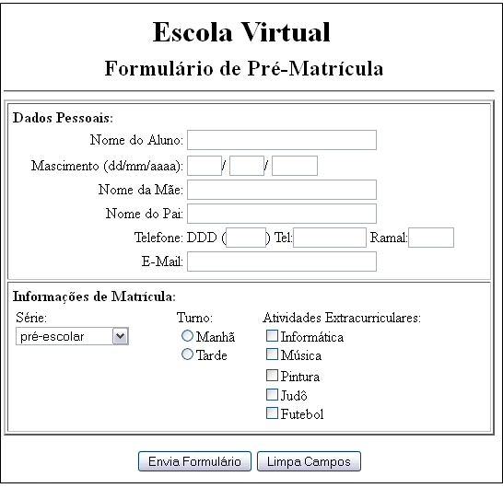
Exercícios Tabelas e Formulários
Questão 02
Nome do Aluno (texto máximo: 40 caracteres);
Data do nascimento (dd/mm/aaaa);
Nome da Mãe (texto máximo: 40 caracteres);
Nome do Pai (texto máximo: 40 caracteres);
Telefone (máximo 8 caracteres + DDD + ramal);
E-mail (texto máximo: 40 caracteres);
Série (select com opções de pré-escolar à 3ª série do 2º grau);
Turno preferencial (botão de rádio manhã / tarde);
Atividades extracurriculares (checkbox com informática / música / pintura / judô / futebol).
Criar uma página HTML (escola.html) com um formulário de pré-matrícula de alunos da Escola Virtual. Este formulário deve conter os seguintes campos:

Slide 46
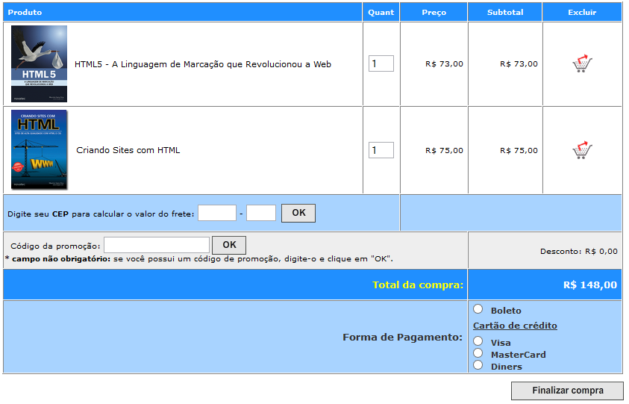
Exercícios Tabelas e Formulários
Questão 03
Para cada produto
Imagem e descrição
Quantidade
Preço (unitário)
Subtotal
Excluir
CEP (99999-999);
Código da promoção (texto máximo: 15 caracteres);
Desconto;
Total da Compra;
Forma de pagamento (radio com Boleto / Visa / MasterCard / Diners).
Finalizar Compra
Criar uma página HTML com um formulário que representa um carrinho de compras de e-commerce, onde é possível o usuário visualizar informações sobre os produtos, preço e formas de pagamento. Este formulário deve conter os seguintes campos:

